Slide 1
Fax Installation Setting
May. 2014

Slide 2
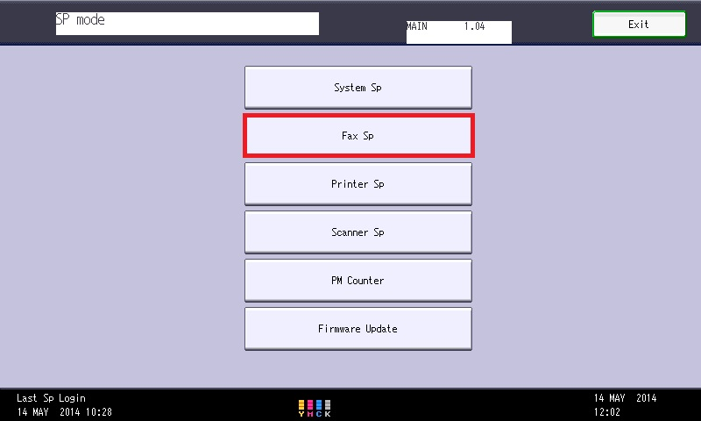
팩스 설치 초기 설정
❑ FAX 최초 설치 시 설정
국가에 따른 기능설정
국가에 따른 NCU 설정
팩스 라인 설정
팩스 통신 속도 설정
송/수신 리포트 설정
팩스 번호 및 회사명 설정

Slide 3
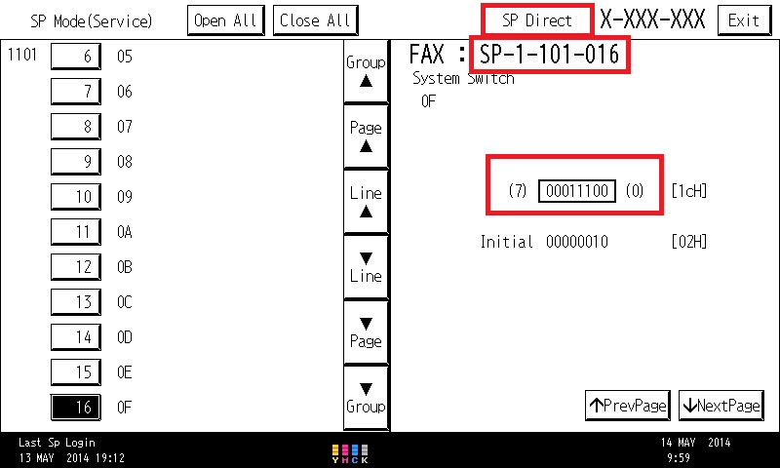
국가 코드 설정
1. 국가에 따른 기능설정 (2진수 입력)
국가 기능설정 코드
00 : 프랑스 | 12 : 아시아
01 : 독일 | 13 : 일본
02 : 영국 | 14 : 홍콩
03 : 이탈리아 | 15 :남 아프리카
04 : 오스트리아 | 16 : 호주
05 : 벨기에 | 17 : 뉴질랜드
06 : 덴마크 | 18 : 싱가폴
07 : 필란드 | 19 :말레이시아
08 : 아일랜드 | 1A : 중국
09 : 노르웨이 | 1B : 대만
0A : 스웨덴 | 1C : 한국
0B : 스위스 | 1D : 브라질
0C : 포르투갈 | 20 : 터키
0D : 홀란드 | 21 : 그리스
0E : 스페인 | 22 : 헝라리
0F : 이스라엘 | 23 : 체코
10 : --- | 24 : 폴란드
11 : 미국
한국 코드 “1C”(16진수)를 이진수로 변환한다.
16 진수 | 1 | C
2 진수 | 0001 | 1100
8 4 2 1
1 1 0 0
10 진수 | 16 진수 | 10 진수 | 16 진수 | 10 진수 | 16 진수
10 | A | 11 | B | 12 | C
13 | D | 14 | E | 15 | F
❑ FAX SP > SP Direct > 1-101-016 > 00011100 설정

Slide 4
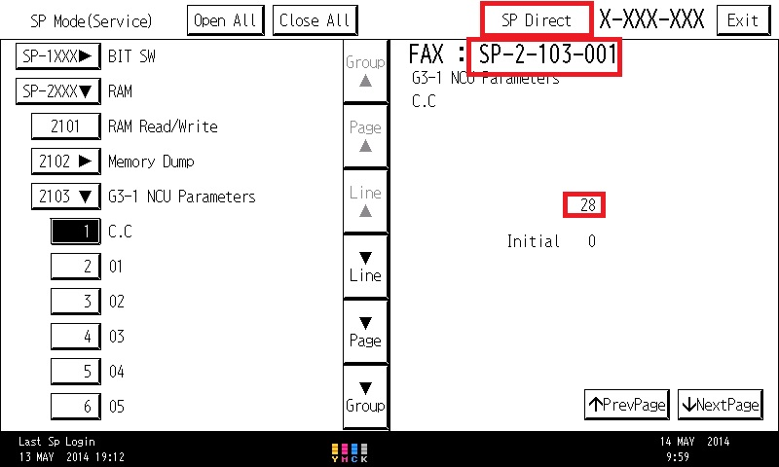
국가 코드 설정
2. 국가에 따른 NCU 설정 (10진수 입력)
NCU의 설정도 국가 코드는 Hex값으로 “1C”로 동일하지만 입력 방법이 Decimal (10진수)로 입력해야 한다.
16 진수 | 1 | C
2 진수 | 0001 | 1100
128 | 64 | 32 | 16 | 8 | 4 | 2 | 1
0 | 0 | 0 | 1 | 1 | 1 | 0 | 0
16 + 8 + 4 = 28
FAX SP > SP Direct > 2-103-001 > 28 설정
팩스 옵션이 1개 이상 설치된 경우에는 각 옵션의 추가에 따라 설정한다.
SP Direct > 2-104-001 G3-2
SP Direct > 2-105-001 G3-3
설정 값은 “28”(10진수)로 동일.

Slide 5
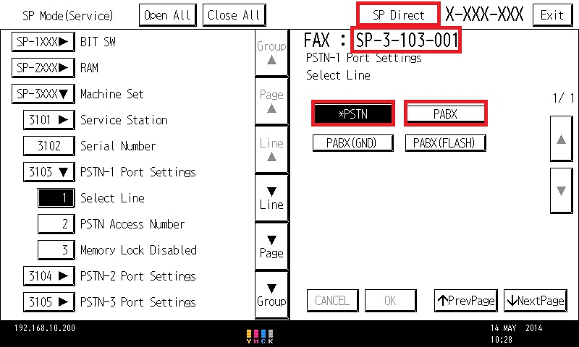
팩스 라인 설정
팩스 라인 PSTN(일반) & PABX(내선) 설정
FAX SP > SP Direct > 3-103-001 > PSTN & PABX 설정
- 설치 시 고객 FAX line 외선/내선 확인 후 설정.
또한, 내선 교환기에서 외선(외부 전화할 때 누르는 번호를 설정할 수 있다
FAX SP > SP Direct > 3-103-002 > 외선 호출 번호
예) “9’번 또는 “0”번
외선 호출번호를 설정하면, 송신시 외선 호출 번호를 입력할 필요가 없다.

Slide 6
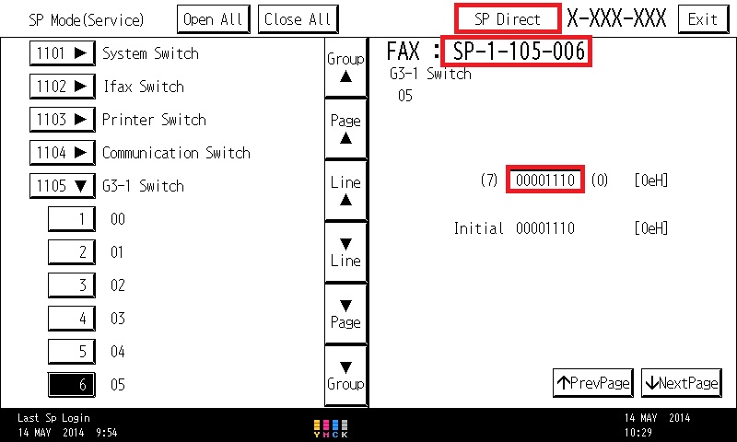
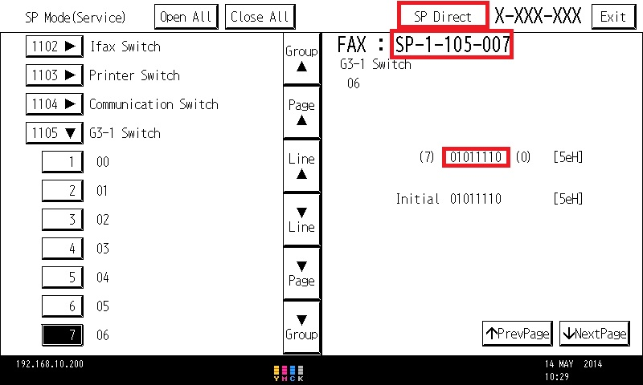
팩스 통신속도 설정
FAX 송신 속도 조절
FAX 수신 속도 조절
FAX SP > SP Direct > 1-105-006 > 0110설정 (14.4K)
FAX SP > SP Direct > 1-105-007 > 0110설정 (14.4K)
고객의 팩스 라인 환경에 따라 송/수신 속도를 설정한다.
단, 14.4K 또는 이하의 속도로 설정할 때는 V.8 Protocol을 OFF로 해야한다.
V.8 Protocol을 OFF로 하는 방법.
FAX SP > SP Direct > 1-105-004 > “11000110”을 “11000010”으로 변경한다.
bit2 값만 “1”에서 “0”으로 변경한다.
송/수신 속도 테이블은 다음 슬라이드 참조.

Slide 7
팩스 통신속도 설정
FAX 송/수신 속도 테이블
Bit 3 | Bit 2 | Bit 1 | Bit 0 | 속도 (Kbps)
0 | 0 | 0 | 1 | 2.4
0 | 0 | 1 | 0 | 4.8
0 | 0 | 1 | 1 | 7.2
0 | 1 | 0 | 0 | 9.6
0 | 1 | 0 | 1 | 12.0
0 | 1 | 1 | 0 | 14.4
0 | 1 | 1 | 1 | 16.8
1 | 0 | 0 | 0 | 19.2
1 | 0 | 0 | 1 | 21.6
1 | 0 | 1 | 0 | 24.0
1 | 0 | 1 | 1 | 26.4
1 | 1 | 0 | 0 | 28.8
1 | 1 | 0 | 1 | 31.2
0 | 0 | 1 | 1 | 33.6
14.4K 설정은 “0110”

Slide 8
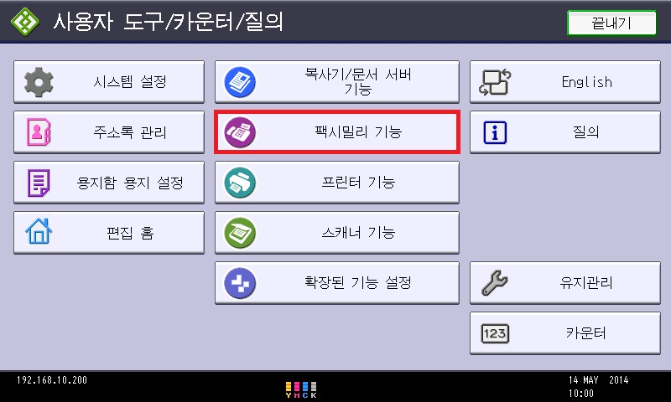
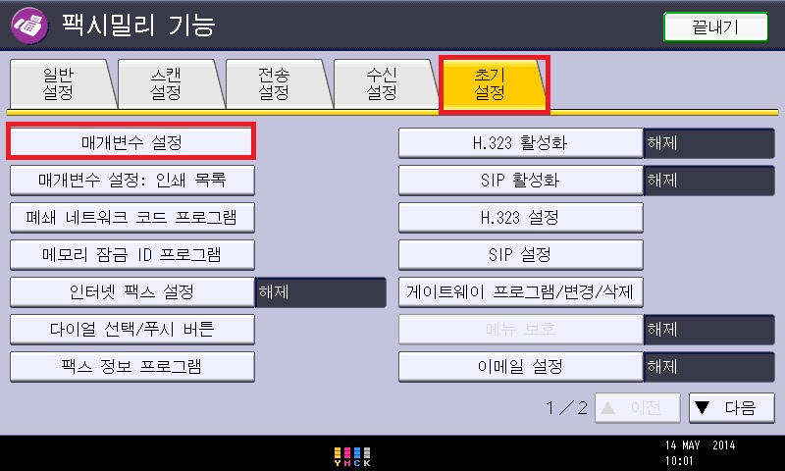
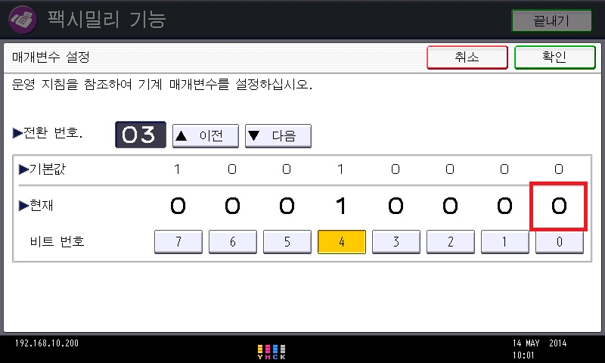
팩수 송/수신 리포트 설정 해제
리포트 출력 설정 해제
사용자도구 > 초기설정 > 매개변수설정 > 끝자리 0 변경
- FAX 송수신 리포트 출력을 해제

Slide 9
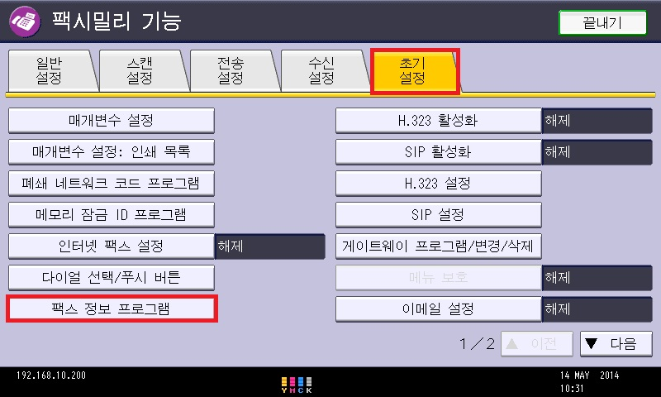
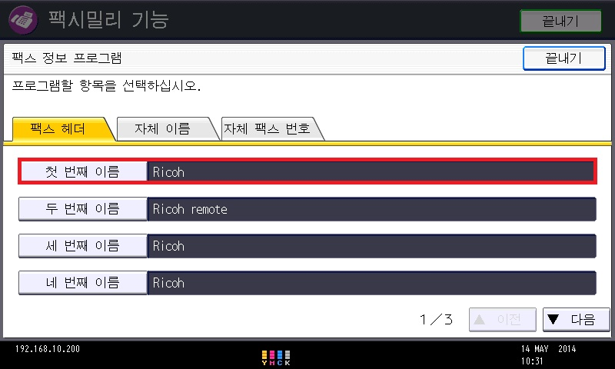
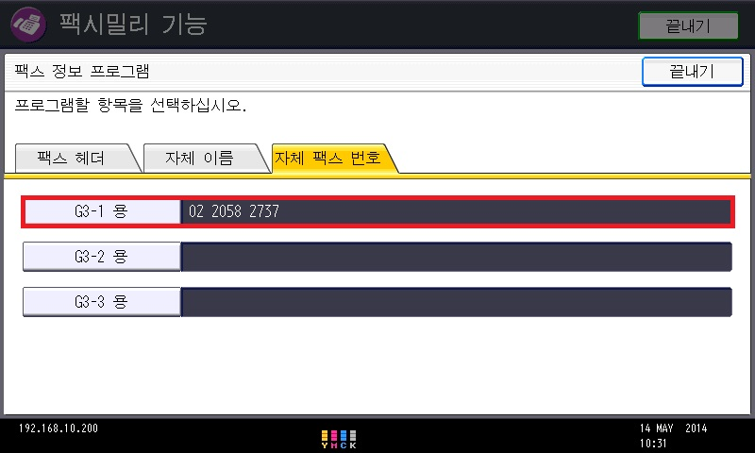
팩스 번호 및 회사명 설정
FAX 번호를 설정하지 않으면 송/수신 불가능
사용자도구 > 초기설정 > 팩스정보프로그램 > 팩스헤더 & 자체팩스번호

